Slide 1


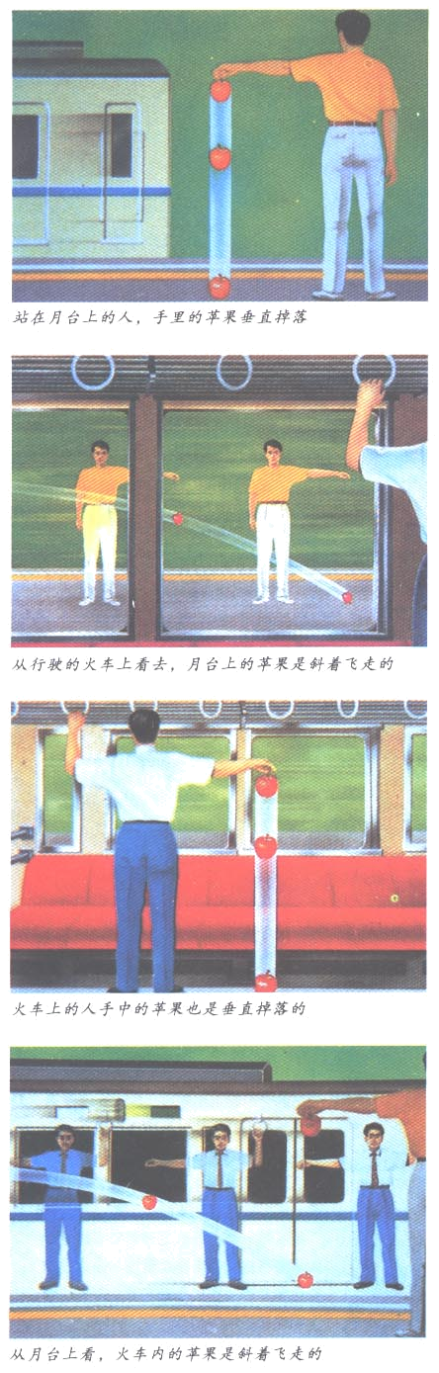
第一篇 力学
力学篇
第5章 狭义相对论

Slide 2
第5章 狭义相对论
主要任务: 简介狭义相对论(special relativity)产生的历史背景、实验基础、基本原理及相应的时空观.
狭义相对论1905: 不同惯性系对事件的描述
相对论
广义相对论1915:
涉及到非惯性系包括引力场在内的理论
经典力学(即牛顿力学)适用范围：
宏观、低速(远小于光速)
狭义相对论适用于: 宏观、高速(可与光速比拟)
经典力学是相对论力学在低速时的近似

Slide 3
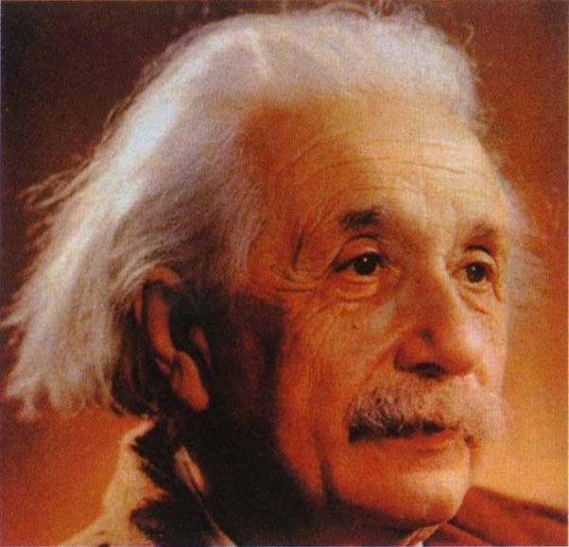
爱因斯坦(Albert Einstein,1879—1955)
现代时空的创始人,二十世纪的哥白尼
—— 公众谓之人类最高智慧的象征
理论物理学家, 创立了狭义相对论和广义相对论. 他用光量子理论说明了光电效应; 提出固体热容量的量子理论以及玻色-爱因斯坦的量子统计法; 晚年致力于宇宙学和统一场的研究.
法国物理学家朗之万(P. Langevin,1872-1946)曾这样评价爱因斯坦: 他的伟大可以与牛顿相比拟; 按我的意见, 他也许比牛顿更伟大一些. 因为他对于科学的贡献更深入到人类思想基本概念的结构中.

Slide 4
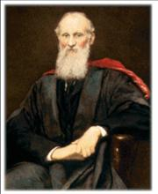
经典物理: 伽利略时期 —— 19世纪末
经过300年发展,达到全盛的“黄金时代”
形成三大理论体系
 以牛顿定律和万有引力定律为基础的经典力学
 以麦克斯韦方程为基础的电动力学
 以热力学三定律为基础的宏观理论和以分子运动、
统计物理描述的微观理论
19世纪末, 开尔文: 物理学晴朗天空有两朵令人不安的乌云
迈克尔逊—莫雷实验  相对论的建立
黑体辐射—紫外灾难  量子力学的建立
Lord Kelvin
1824—1907
Notes:
开尔文（Lord Kelvin 1824～1907） 十九世纪英国卓越的物理学家。原名W.汤姆孙（William Thomson），
约利致普朗克的信：理论物理实际上已经完成了，所有的微分方程都已经解出，青年人不值得选择一种将来不会有任何发展的事去做。
1899年除夕, 19世纪的最后一天，欧洲著名的科学家欢聚一堂。会上，英国著名物理学家W．汤姆生(即开尔文男爵) 发表了新年祝词。他在回顾物理学所取得的伟大成就时说，物理大厦已经落成，”在已经基本建成的科学大厦中，后辈物理学家只要做一些零碎的修补工作就行了。也就是在测量数据的小数点后面添加几位有效数字而已。 ”. 但开尔文毕尽是一位重视现实和有眼力的科学家，他在展望20世纪物理学前景时，却若有所思地讲到： “但是，在物理学晴朗天空的远处，还有两朵令人不安的乌云，…” “第一朵乌云出现在光的波动理论上”，“第二朵乌云出现在关于能量均分的麦克斯韦-玻尔兹曼理论上。”

Slide 5




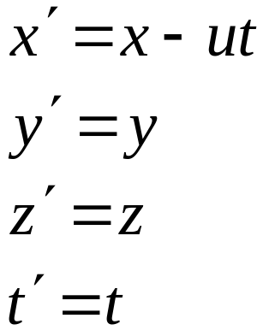
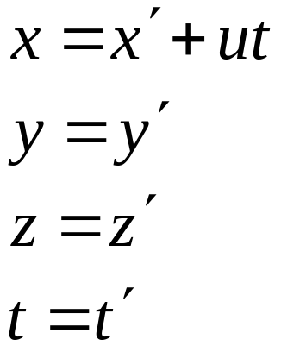
§5-1 狭义相对论基本原理
5.1.1 伽利略相对性原理
u
y
y′
1. 伽利略变换
S系和S′系坐标轴相互平行,且S′系相对于S系沿 +x 方向以速率u运动,当 O 和O′重合时,令t=t′=0
P
O
ut
O′
x′
x
z
z′
坐标变换:
速度变换:
坐标变换分量式:
正变换
逆变换
Notes:
变换：从一个坐标系的描述转换到另一个坐标系描述。伽利略变换——经典力学时空观的数学表达

Slide 6
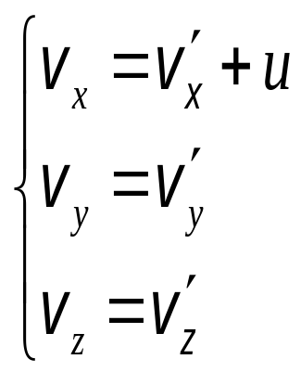
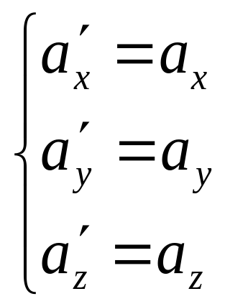
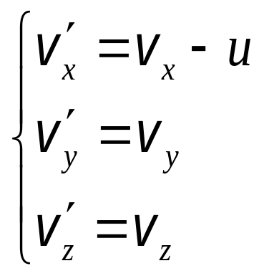
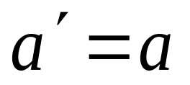
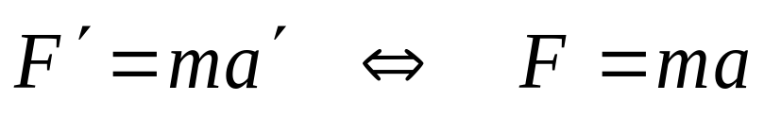
速度变换分量式:
加速度变换式:
正变换
逆变换
2. 伽利略相对性原理
在经典力学中,质量也是绝对的,与参考系的选择无关,即m=m′
伽利略相对性原理(Galileo′s relativity principle): 在一切惯性系中,力学现象都服从相同的力学规律.在描述力学现象时,一切惯性系都等价.
Notes:
在一个惯性系内的观察者所做的任何力学实验,都不能判断该惯性系的运动速度.

Slide 7
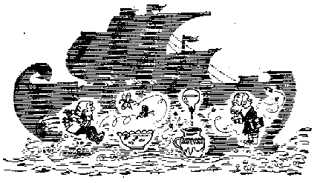
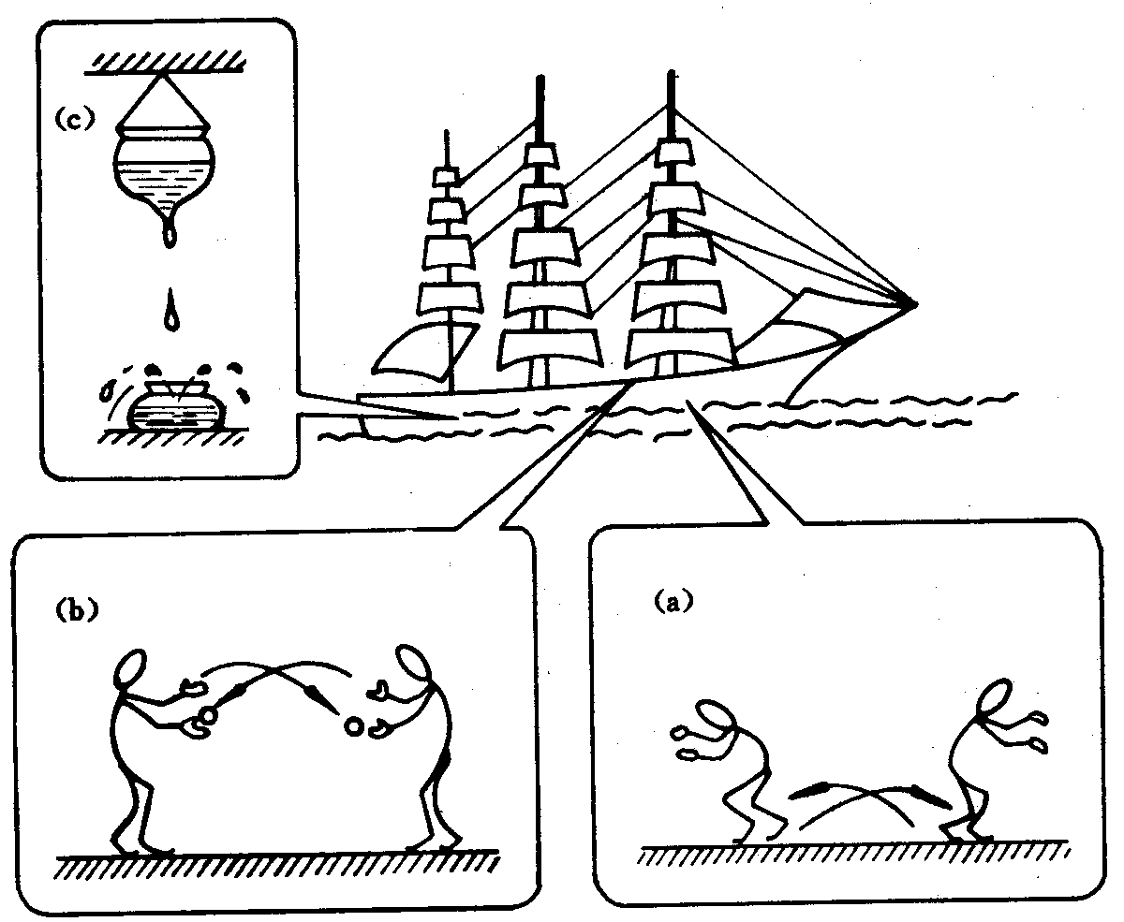
舟行而不觉
1632年伽利略描述了匀速前进的萨尔维阿帝大船上的力学现象……都和地面上一样地发生.

Slide 8

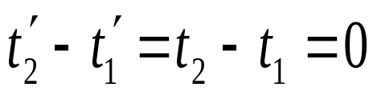
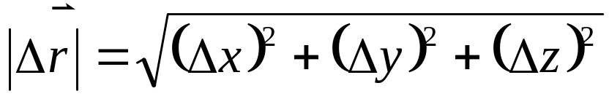
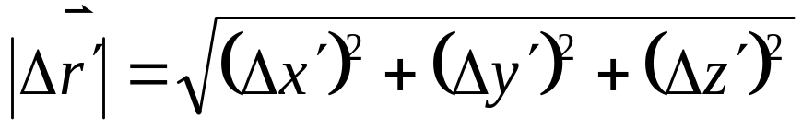
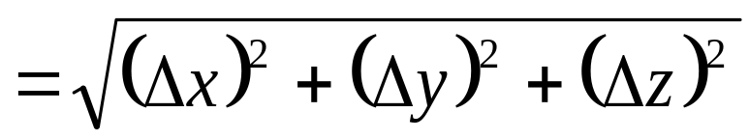
3. 经典力学时空观----绝对时空观
(1) 同时性是绝对的
S
(2) 时间间隔是绝对的
Δt=Δt′
(3) 空间间隔是绝对的
S系
S′系
时间和空间是彼此独立、互不相关的,并且独立于物质和运动之外.
Notes:
同时性、时间间隔和空间间隔都是绝对的,与参考系的选择无关.

Slide 9

4. 伽利略变换的困难
(1) 速度合成中的问题
开枪
鸟死
v
事件1
事件2
前
子弹
后
开枪, 光信号传 c ; 鸟接收到时刻: l /c
子弹: c+v; 鸟接收到时刻: l /(c+v)
鸟还没有看见开枪, 就看见子弹飞到?

Slide 10
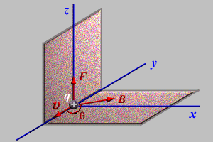
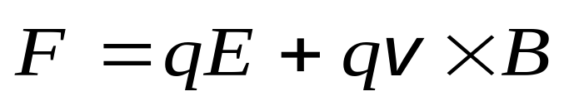
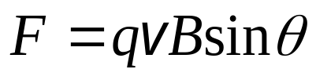
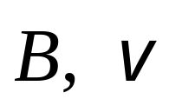

(2) 电磁现象不遵从伽利略变换
带电粒子受力：
电场力
洛仑兹力
洛仑兹力:
垂直于 决定的平面
因速度 与参考系有关,所以经伽利略变换后洛仑兹力将发生变化.经典电磁定律不具有伽利略变换的不变性.
Notes:
这种绝对时空观念，只适用于低速运动（并与通常人们头脑中的时空观念一致）；而在高速运动中，它的缺陷就明显表现出来了。

Slide 11
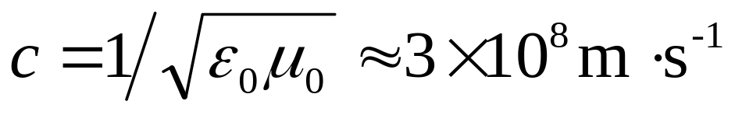
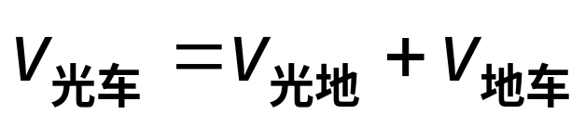
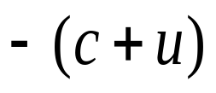



(3) 与高速运动(光的传播)的实验结果不符
真空中的光速: c
由经典电磁理论
与参考系选择无关
由伽利略变换, 速度与参考系选择有关.
彼此矛盾！

Slide 12
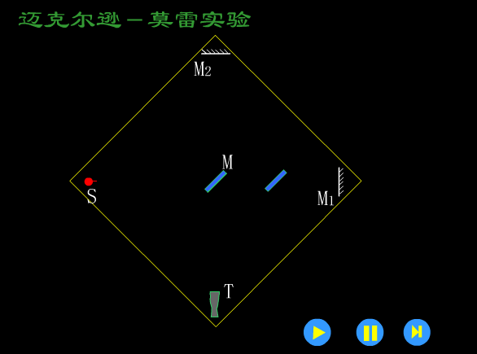
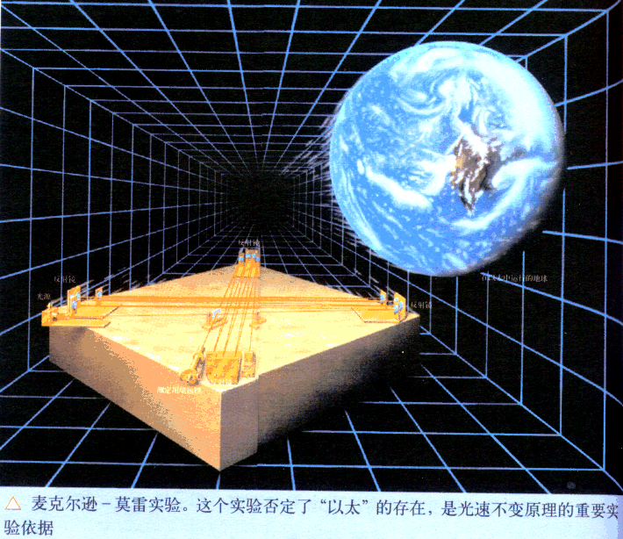





迈克耳孙-莫雷实验 寻找特殊惯性系——以太(aether)
M₁
以太风
S
M₂
M
T
实验原理图
设地球(光源和干涉仪)相对于“以太”速度:
光相对于地球的速度:
光相对于“以太”的速度:
Notes:
v的大小随c的方向而变化

Slide 13











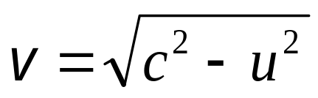





M₁
以太风
S
M₂
M

T

两光线间存在光程差,出现干涉条纹.将装置转动90°,干涉条纹应移动(预计0.37条).反复实验, “零结果”.

Slide 14
相对性原理的普遍性(对称性)
伽利略变换(经典力学)
三者无法协调
电磁学定律
解决困难的途径:
1. 否定相对性原理的普遍性, 承认惯性系对电磁学定律不等价, 寻找电磁学定律在其中成立的特殊惯性系.
2. 否定电磁学理论,重建具有对伽利略变换不变性的电磁学定律.
3. 否定伽利略变换,改造经典力学,寻求对电磁理论和改造后的力学定律均为对称操作的新变换.
1、2无一例外遭到失败,爱因斯坦选择 3, 取得成功.

Slide 15
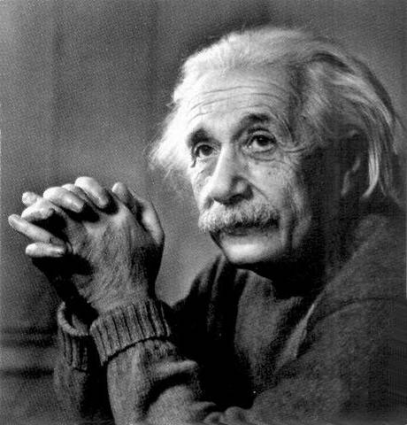
5.1.2 狭义相对论基本原理
1. 狭义相对论的相对性原理(relativity principle of special theory relativity): 在所有惯性系中,物理定律的表达形式都相同.
?
2. 光速不变原理(constant principle of velocity of light): 在所有惯性系中,真空中的光速具有相同的量值c.
爱因斯坦的二个基本假设,放弃了以太参考系,又不必修改麦克斯韦方程组,光速不变与麦克斯韦方程组在惯性系中等价是一致的.
符合这两条原理的变换是洛仑兹变换
Notes:
爱因斯坦认为相对性原理是普遍的.1905年，爱因斯坦提出狭义相对性原理，推广了伽利略相对性原理，指出一切惯性系中，所有的物理规律都是相同的。同时提出了光速不变原理，找到了惯性系间正确的坐标变换式（洛仑兹变换），由此建立了相对论力学，创立了新的时空观，并对电磁学也有了更深入的理解。

Slide 16





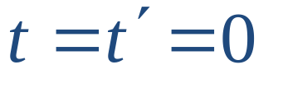
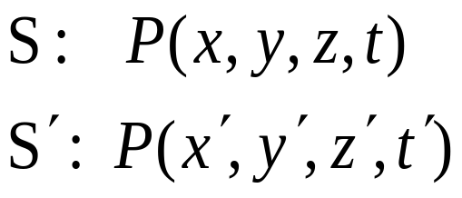
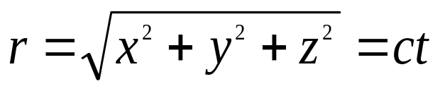
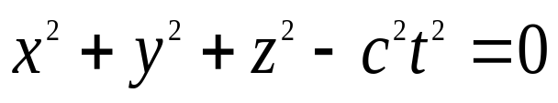
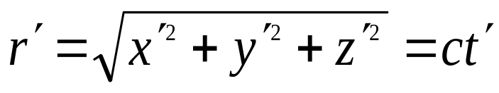
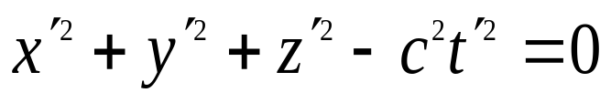
5.1.3 洛仑兹坐标变换和速度变换
变换应满足的条件:  物理定律形式不变; 光速不变;  低速回到伽利略变换.
1.坐标变换
y
y′
重合时刻
• P (x, y, z,t)
O
O′
x
x′
z
z′

Slide 17
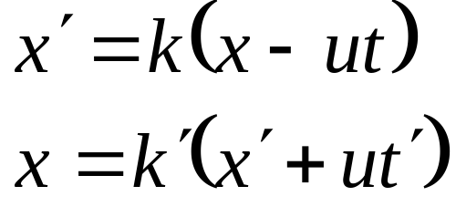
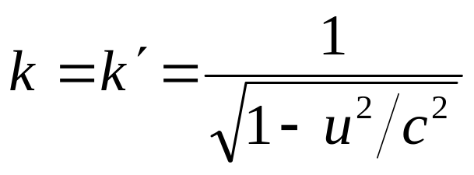
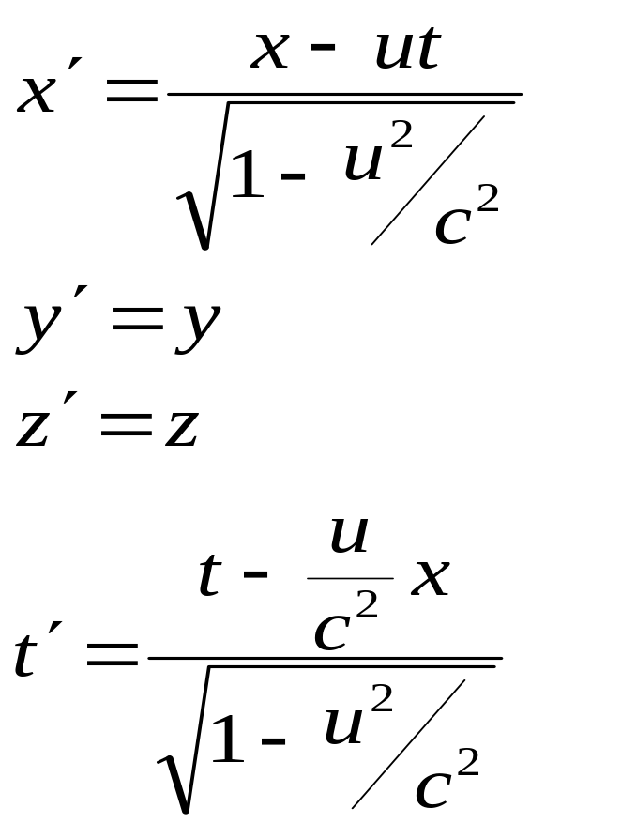
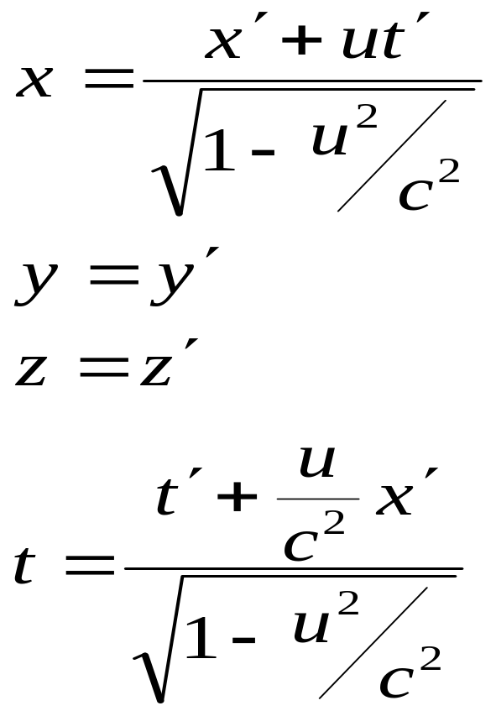
设 x 坐标变换满足线性关系:
推导见教材P.113
洛仑兹坐标变换:
逆变换
正变换

